Slide 1
Исследовательский проект
Охрана русского языка. Нужна ли она сегодня?
Коелга 2015

Slide 2
Паспорт проектной работы.
Название проекта: Охрана русского языка. Нужна ли она сегодня?
Руководитель проекта: Булгакова Г.М.
Учебный предмет в рамках проекта: русский язык.
Учебные дисциплины, близкие к теме проекта: литература, история.
Состав проектной группы: обучающиеся 6 класса: Тибилиус Аня, Ловыгина Лена, Мальцев Ваня, Шурубура Женя, Климин Лёва, Шабунин Игорь.
Тип проекта: исследовательский.
Цель проекта: анализ речи современных школьников и общественности с точки зрения количественного и качественного использования ими ненормативной лексики.

Slide 3
Задачи проекта:
1. Познакомиться с теоретическими работами по жаргонизмам и заимствованиям;
2. Определить, выделить и описать источники жаргонизмов;
3. Описать иноязычные заимствования и жаргонно-арготическую лексику в радио- и телепередачах.

Slide 4

Вопросы проекта:
Как влияют иноязычные заимствования и жаргонная лексика на речевую культуру людей?
Нужно ли говорить грамотно?
Правильно ли говорят, что злые дела начинаются со злых слов?
Как появляются жаргонные слова в речи молодежи?

Slide 5
Цель проекта для учителя:
создание ситуации заинтересованности обучающихся русским языком
развитие познавательных интересов
формирование речевой, коммуникативной и информационной компетентности

Slide 6
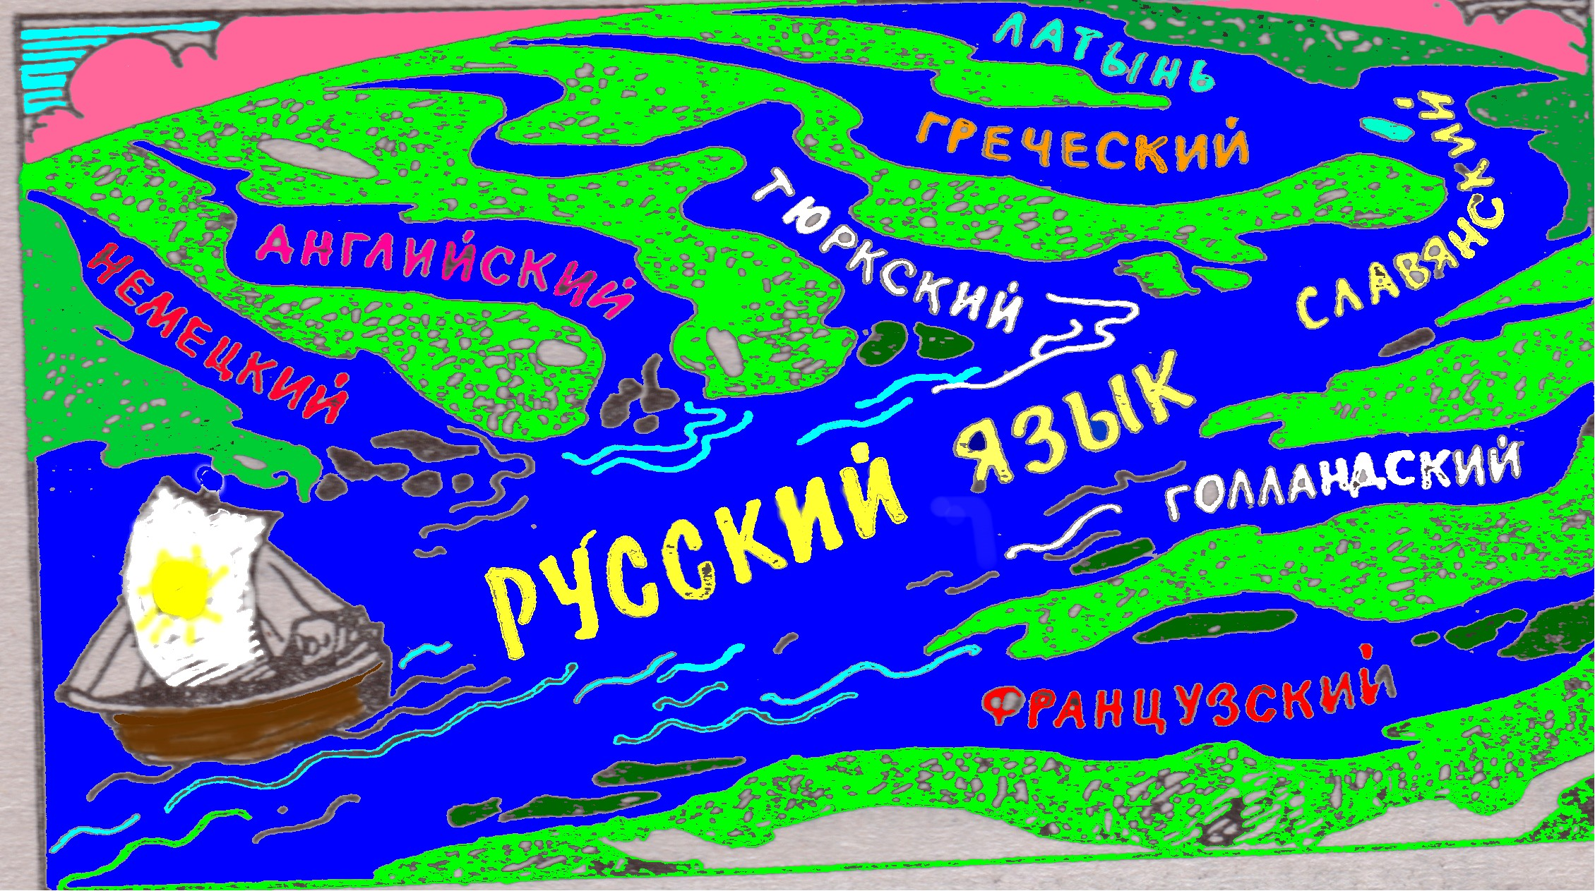

Slide 7
16 октября 2009 года в Москве состоялась конференция «Языковая культура», на которой были оглашены цифры, вызывающие опасение:
61% населения РФ употребляет бранную лексику,
28% говорит на компьютерном языке,
и лишь 5% говорит на чистом литературном языке.

Slide 8

Норма языковая
(литературная норма или норма литературного языка)
– это единообразное, общепризнанное, образцовое употребление единиц языка (слов, словосочетаний, предложений).
Правильность как письменной, так и устной речи определяется соответствием её языковой норме.
Норма защищает литературный язык от потока диалектных, просторечных и жаргонных явлений, помогает ему сохранить свою целостность, что необходимо для выполнения им своей основной функции – культурной.

Slide 9
«Обращаться с языком кое-как – значит, и мыслить кое-как: неточно, приблизительно, неверно»
А.Н. Толстой

Slide 10
Сленг
Термин "сленг" появился в русской лексикологии относительно недавно; в отличие от "жаргона" он не зафиксирован ни в Словаре Даля, ни в Энциклопедии Брокгауза и Ефрона. Проникновение этого слова в русский язык было связано с изучением англоязычных культур.
В процессе изучения живого разговорного языка стало понятно, что понятия "жаргона" и "арго" исторически указывают на ограниченность группы их носителей, а также на узость семантического поля лексических единиц.
Под сленгом понимают разновидность разговорной речи, оцениваемую обществом как подчеркнуто неофициальная ("бытовая", "фамильярная", "доверительная").

Slide 11
Таким образом, сленг, по мнению многих исследователей, является вторичным образованием по сравнению с жаргонами и арго, адаптирующим к своим нуждам заимствованные единицы.
Значение слова "сленг" близко к понятиям "разговорной речи" и "просторечия", однако в отличие от них оно имеет ощутимую социальную маркировку. Тем не менее, далеко не все исследователи допускают возможность считать сленг одним из многочисленных социолектов.
Опираясь на данные терминологии, можно сделать вывод: средством общения в подростковой среде следует считать СЛЕНГ, а не арго или жаргон.

Slide 12
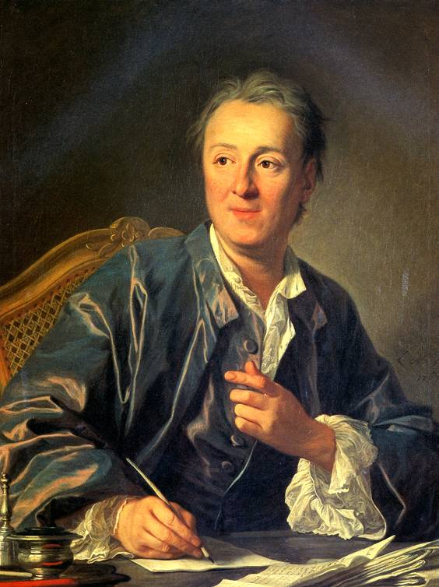
Дидро говорит, что молодые люди "вынуждены говорить обо всем при помощи весьма незначительного количества терминов, благодаря чему они употребляют иногда некоторые из них очень удачно".
А потому вместо общеупотребимого "поесть" на молодежном сленге скажут "подточить" (как гусеница ест и одновременно стачивает, срезает слой за слоем части листа); вместо "хорошо" - "шоколадно" (поскольку, что может быть лучше и слаще для ребенка, чем шоколад);
вместо "не понимать" или "заикаться" - "буксовать" (вспоминая о том, как буксует машина на скользкой дороге) и т.д.

Slide 13

1. Развитие компьютерных технологий
Фотожаба - Фотошоп, оперативка – операционная система, мыха – компьютерная мышка
Юзер – пользователь компьютером, геймер - игрок, форточки – всплывающие окна, железо, железяки - компьютер, гамить - играть.
Интернет, его широкие возможности, быстро развивающиеся компьютерные технологии всегда привлекали молодых людей. В связи с этим появляется много новых сленгизмов. Вот некоторые из них:
Вирусняк – компьютерный вирус, тырнет, нэтик - Интернет, смайлы – смешные мордочки в чатах, глюк системы, глючит – неполадки в работе компьютера, мыло – e-mail, кинуть в офф – оставить сообщение, юмылить – посылать письма по e-mail, блохи – ошибки в программе

Slide 14
2.Английский язык, немецкий и французский языки.
многие молодёжные слова – это слова, которые заимствованы с английского языка, но так и не переведены на русский язык. Интересно следующее: сленг понимают даже те люди, которые никогда в жизни не учили английский язык, настолько сленг влился в современную речь.
Ноу проблемз (No problems) - Без проблем
Плиз, о’кей, сори
У некоторых английских слов наблюдаются русские элементы словообразования. Например, следующие выражения:
Фейсом об тейбл – лицом об стол (головой об стену), фейс – лицо

Slide 15
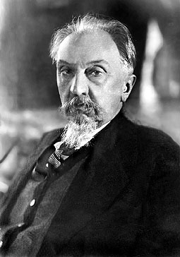
В статье «Современный русский литературный язык» (1939г.) академик Л.В.Щерба писал об этом так: «Литературный язык принимает многое, навязываемое ему разговорным языком и диалектами, и таким образом и совершается его развитие, но лишь тогда, когда он приспособил новое к своей системе, подправив и переделав его соответствующим образом».

Slide 16
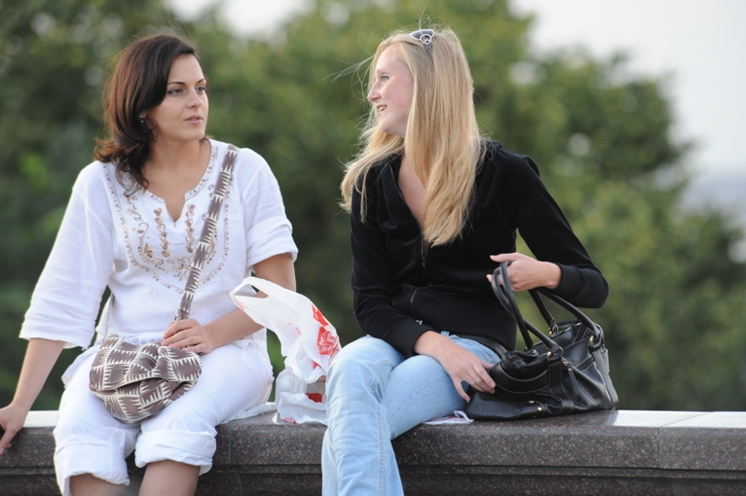
Арго - это тайный язык, которым пользуются члены закрытой группы, низы общества,
а жаргон - атрибут негерметичной группы - это социальный диалект определенной возрастной общности или профессиональной корпорации.
"В настоящее время (с середины 60 - х годов) уже нельзя говорить о жаргоне как замкнутом речевом обиходе какой-либо социальной группы: жаргон молодежи - скорее сниженный стиль речи, средство непринужденного общения в кругу сверстников"

Slide 17
Зафиксированное в словаре Даля слово "жаргон" воспринимается как заимствование из французского языка и соответственно просто переводится как "наречье", "говор", "произношение", "местная речь».
О природе молодежного жаргона, который привлекает пристальное внимание исследователей, существуют различные мнения. Некоторые лингвисты отказывают жаргону в систематичности и целостности, представляя его как "особый словарь" некой социальной группы.

Slide 18
Жаргон
М.Копыленко пишет: "Значительная часть носителей русского языка в возрасте от 14-15 до 24-25 лет употребляет в общении со сверстниками несколько сот специфических слов и сильноидиоматических словосочетаний, именуемых молодежным жаргоном.

Slide 19

Скверна
Скверна - мерзость, гадость, пакость, всё гнусное, противное, отвратительное, непотребное, что мерзит плотски и духовно; нечистота, грязь и гниль, тление, мертвечина, извержения, кал, смрад, вонь, непотребство, разврат, нравственное растление, всё богопротивное.
(Из словаря В.И. Даля)

Slide 20
Мы провели опрос среди жителей с. Коелга и обучающихся школы «Эврика».
Нами были опрошены продавцы и покупатели 13 магазинов, работники почты, детской школы искусств, библиотеки, учителя общеобразовательной школы, детского сада «Солнышко», родители. Некоторые категорически отказывались участвовать в опросе.
Количество опрошенных: 117 человек.
Возраст опрошенных: от 10 до 60 лет.

Slide 21
Участники опроса считают, что нужно говорить правильно, потому что
правильная речь показывает красоту русского языка;
говорит об образованности человека;
помогает людям понимать друг друга.

Slide 22
Спросив у жителей с.Коелга, исправят ли они собеседника, если он допустит ошибку, мы узнали, что 58 % исправят, 16 % - нет. А 11% - иногда исправят. Остальные на этот вопрос не ответили.

Slide 23
Те, кто исправят ошибку, сделают это, потому что
нужно уважать свой родной язык;
чтобы человек знал, как говорить правильно;
чтобы в дальнейшем человек не допускал ошибок;
исправят, если уверены, что это ошибка;
приятно слушать, когда человек говорит правильно;
это плохо, когда говорят неправильно;
чтобы говорящий обратил внимание на допущенную ошибку;
не могу слушать неправильную речь;
режет слух;
чтобы поделиться знаниями;
для справедливости;
человек, говорящий на русском языке, ни в коем случае не должен допускать ошибки в речи;

Slide 24
каждый должен знать свой язык и его грамматику, так как грамотность украшает человека;
нужно в жизни всё делать правильно;
чтобы в следующий раз знал, как говорить правильно;
чтобы слышать нормальную человеческую речь;
обида за незнание русского языка;
это проявление невоспитанности, когда человек говорит неправильно;
нужно стремиться к лучшему;
с грамотным человеком приятно общаться;
иначе русский язык совсем забудется;
терпеть не могу безграмотных; сама грамотностью обладаю и других учить буду.

Slide 25
А ответившие, что нет, назвали следующие причины :
уважения к собеседнику;
так как не имеют необходимых знаний;
считают это некорректным;
не привыкла поправлять;
мне и так нравится;
и так понимаю, о чём говорят;
не хочу показаться умником;
пусть сам думает.
Таким образом, мы выяснили, что большинство жителей с.Коелга считают, что необходимо говорить правильно.

Slide 26

Акция «говори правильно»!
Звонит
Красивее
Каталог
Торты
Жалюзи
Договор
Квартал
Звонишь
Облегчить
Баловать
Средства

Slide 27
Результаты:
Допустили ошибки:
звонит – 21%
красивее – 42%
каталог – 34%
торты – 24%
жалюзи – 51%
договор -43%
квартал -54%
звонишь -25%
облегчить -53%
баловать -73%
средства -37%

Slide 28
К сожалению, звучащее слово, которое способствовало формированию культуры речи детей и взрослых, ушло в прошлое.
Помочь в такой ситуации может только орфоэпический словарь.
Заглядывайте в него почаще!

Slide 29
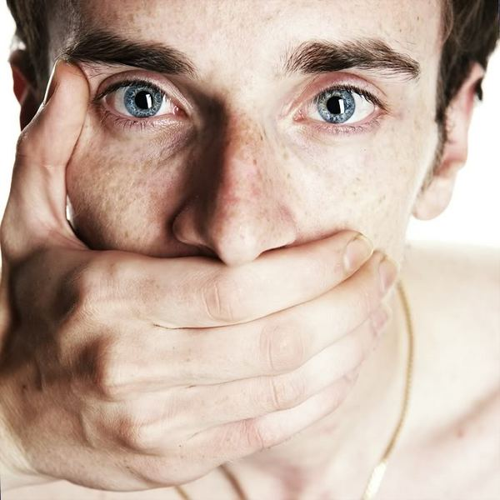
Бранные слова
«Бранные слова оскорбляют уста, из которых исходят, столько же, сколько уши, в которые входят»
Екатерина Великая

Slide 30
Из числа опрошенных 36,7% не употребляют бранные слова; 36,7 иногда употребляют, а 26, 5% употребляют.
Цифры не радуют.

Slide 32
Где Вы чаще всего слышите жаргонные слова?
На работе - 7
На улице - 51
Общественные места - 7
Радио и телевидение - 7
Везде - 30

Slide 33
Школа - 12
Среди друзей - 14
В магазине - 2
Дома - 2
Интернет - 3
Транспорт -1
От себя -1
Нигде - 4

Slide 34
Вот основные причины употребления жаргонных и бранных слов в речи:
все употребляют, и я тоже
чтобы кратко изложить мысли
привычка
не хватает в речи нормальных слов
спонтанно
нравится
передать эмоции

Slide 35
смешно
когда собеседники не понимают нормальных слов
для связки слов
чтобы акцентировать внимание собеседника на чём-то важном
не все понимают русский язык
для ясности
так проще разговаривать
это норма для меня
доходит лучше
для простоты общения

Slide 36
Правильно ли говорят, что злые дела начинаются со злых слов?
58% -говорят « да » (68ч)
9,5%-говорит « нет » (11ч). И всего 2 (0,5%)человека ответили, что не всегда. Остальные на этот вопрос не ответили 22%

Slide 38
Наш язык – важнейшая часть нашего общего поведения в жизни…
Д.С.Лихачёв
Получается, что многие даже не догадываются, что существует научно доказанная цепочка:
Внутренний мир ----- слово поступок ----- характер ------- судьба
А это значит, что от сквернословия нужно избавляться!

Slide 39
Те, кто исправят ошибку, сделают это, потому что
нужно уважать свой родной язык;
чтобы человек знал, как говорить правильно;
чтобы в дальнейшем человек не допускал ошибок;
исправят, если уверены, что это ошибка;
приятно слушать, когда человек говорит правильно;
это плохо, когда говорят неправильно;
чтобы говорящий обратил внимание на допущенную ошибку;
не могу слушать неправильную речь;
режет слух;
чтобы поделиться знаниями;
для справедливости;
человек, говорящий на русском языке, ни в коем случае не должен допускать ошибки в речи;

Slide 40
каждый должен знать свой язык и его грамматику, так как грамотность украшает человека;
нужно в жизни всё делать правильно;
чтобы в следующий раз знал, как говорить правильно;
чтобы слышать нормальную человеческую речь;
обида за незнание русского языка;
это проявление невоспитанности, когда человек говорит неправильно;
нужно стремиться к лучшему;
с грамотным человеком приятно общаться;
иначе русский язык совсем забудется;
терпеть не могу безграмотных; сама грамотностью обладаю и других учить буду.

Slide 41
А ответившие, что нет, назвали следующие причины :
уважения к собеседнику;
так как не имеют необходимых знаний;
считают это некорректным;
не привыкла поправлять;
мне и так нравится;
и так понимаю, о чём говорят;
не хочу показаться умником;
пусть сам думает.
Таким образом, мы выяснили, что большинство жителей с.Коелга считают, что необходимо говорить правильно.

Slide 42
Работа над проектом позволила нам сделать следующие выводы:
Во-первых, сленговая лексика ограничена интересами людей.
Во-вторых, сленг сводит общение к примитивной, грубой и даже непристойной коммуникации! Очевидно, что литературная речь гораздо богаче и выразительней, а молодёжный сленг больше напоминает речь уголовников, а не культурных людей.
В-третьих, употребление жаргонизмов делает речь небрежной, неточной.
В-четвёртых, газеты, телевидение изобилуют разнообразными отступлениями от литературной нормы, а это отрицательно влияет на речевую культуру людей.
В-пятых, употребление жаргонных и бранных слов можно назвать болезнью, потому что подхватив этот вирус в детстве, очень трудно вылечиться от него в зрелом возрасте.
В-шестых, мы выяснили, что ВАЖНО ЗНАТЬ ЯЗЫК, УМЕТЬ ВЛАДЕТЬ ЕГО БОГАТСТВОМ не только на уроке, но и в повседневной жизни, так как в речи человека отражается его культура, воспитанность.

Slide 43
Мы предлагаем следующие пути решения проблемы засорения ненормативными словами речи людей:
Организовать цензурный комитет, который бы пропускал всю информацию.
Проводить серьёзный набор кадров в СМИ.
Написать письмо в Останкино с предложением запретить некоторые телепередачи, оказывающие негативное влияние на подрастающее поколение, внимательнее относиться к выбору современных шлягеров, обладающих бедным содержанием и множеством ошибок.
Ежегодно 21 февраля проводить общешкольное мероприятие «День русского языка»
Продолжать изучение норм языка на уроках, внимательнее относиться к своей речи и речи окружающих, корректно исправлять ошибки.

Slide 44
Памятка!
Как избавиться от сквернословия!
1. Изменить внутренний мир.
2. Совершать добрые, искренние поступки.
3. Если слово уже подступило к горлу и готово вырваться, нужно стиснуть зубы, но не выпустить зло в мир.
4. Укреплять волю (зарядка, утренний подъём и т. д.).

Slide 45
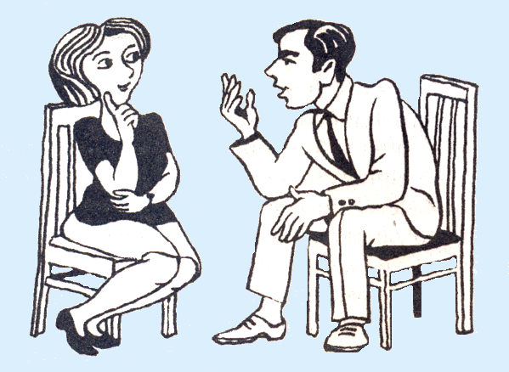
«Обращайтесь почтительно с этим могущественным орудием (языком); в руках умелых оно в состоянии совершать чудеса!»
И.С.Тургенев

